Slide 1

ARRECADAÇÃO E GOVERNO

Slide 2
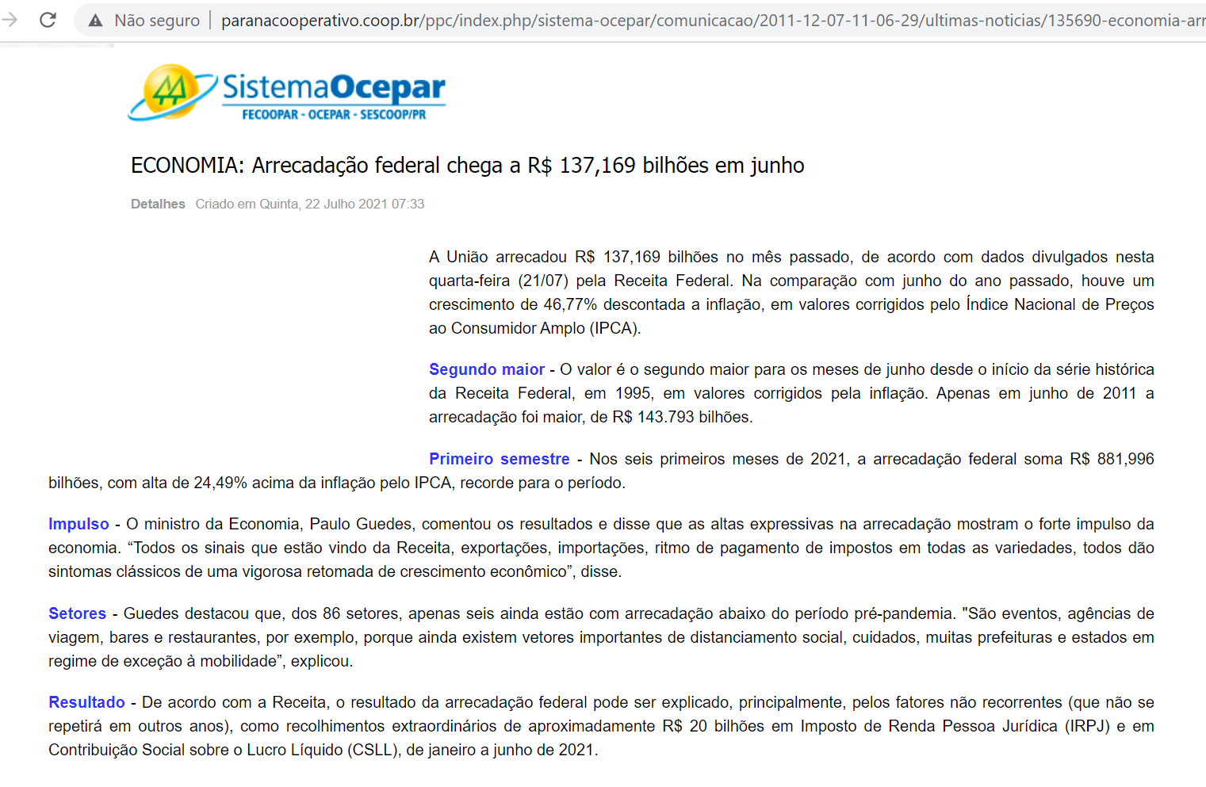
ARRECADAÇÃO FEDERAL
http://www.paranacooperativo.coop.br/ppc/index.php/sistema-ocepar/comunicacao/2011-12-07-11-06-29/ultimas-noticias/135690-economia-arrecadacao-federal-chega-a-r-137169-bilhoes-em-junho

Slide 3

INDÚSTRIA

Slide 4
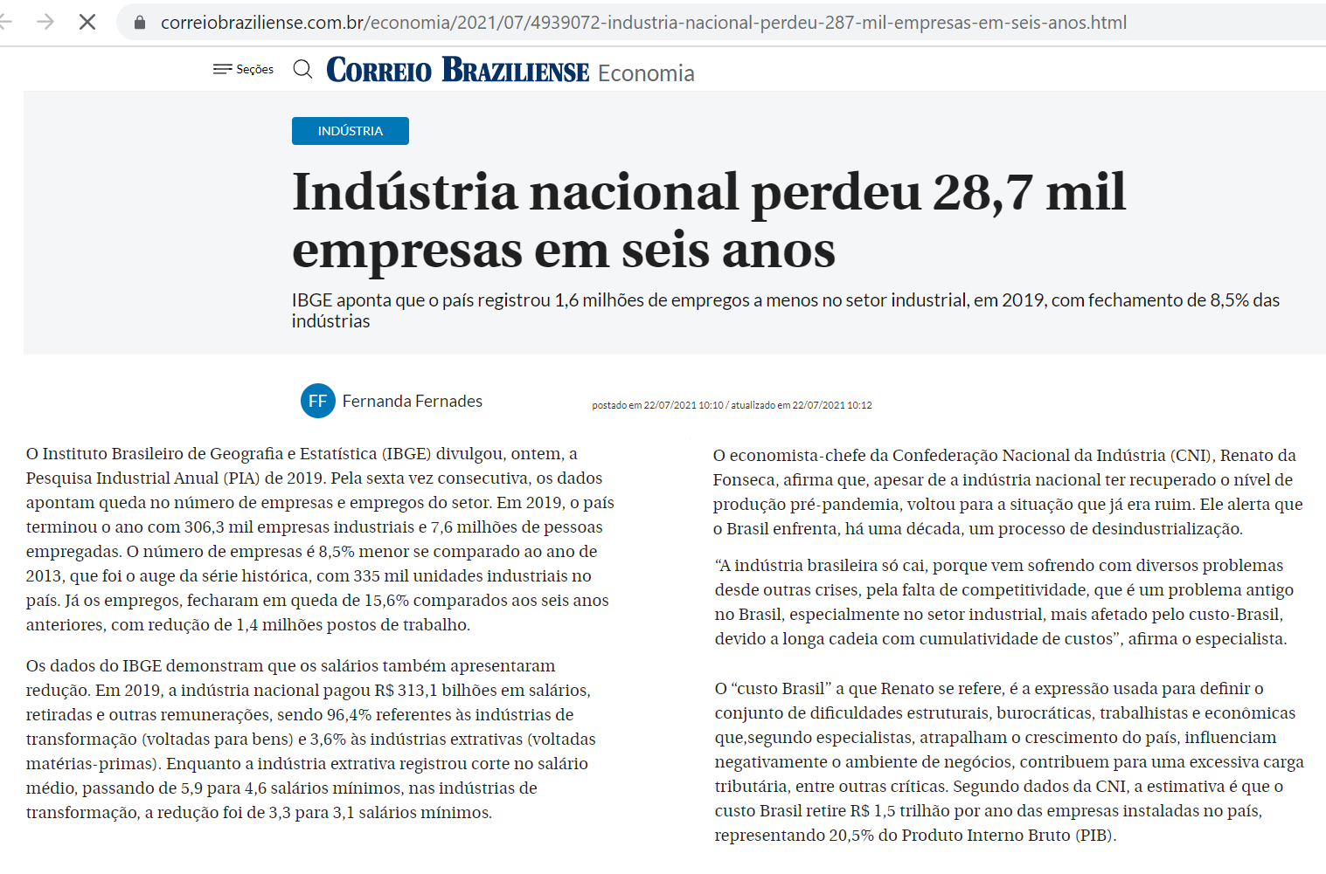
ENCOLHIMENTO NA INDÚSTRIA
https://www.correiobraziliense.com.br/economia/2021/07/4939072-industria-nacional-perdeu-287-mil-empresas-em-seis-anos.html

Slide 5
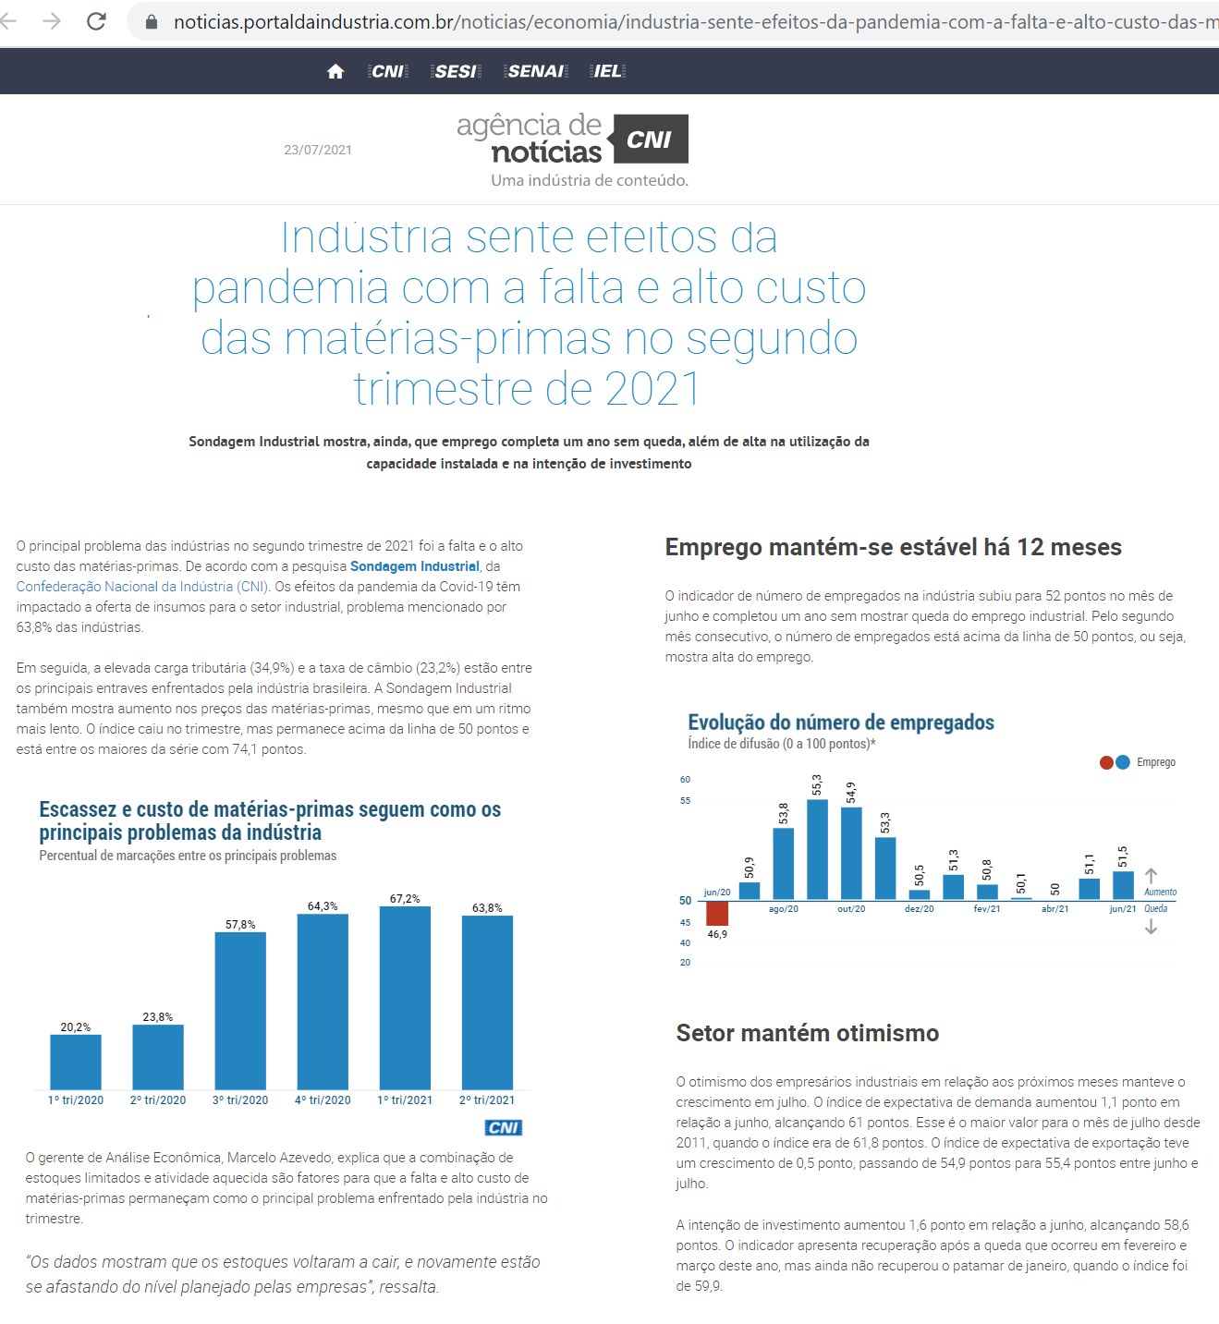
NÍVEL DE ESTOQUES NA INDÚSTRIA
https://noticias.portaldaindustria.com.br/noticias/economia/industria-sente-efeitos-da-pandemia-com-a-falta-e-alto-custo-das-materias-primas/

Slide 6
VAREJO

Slide 7
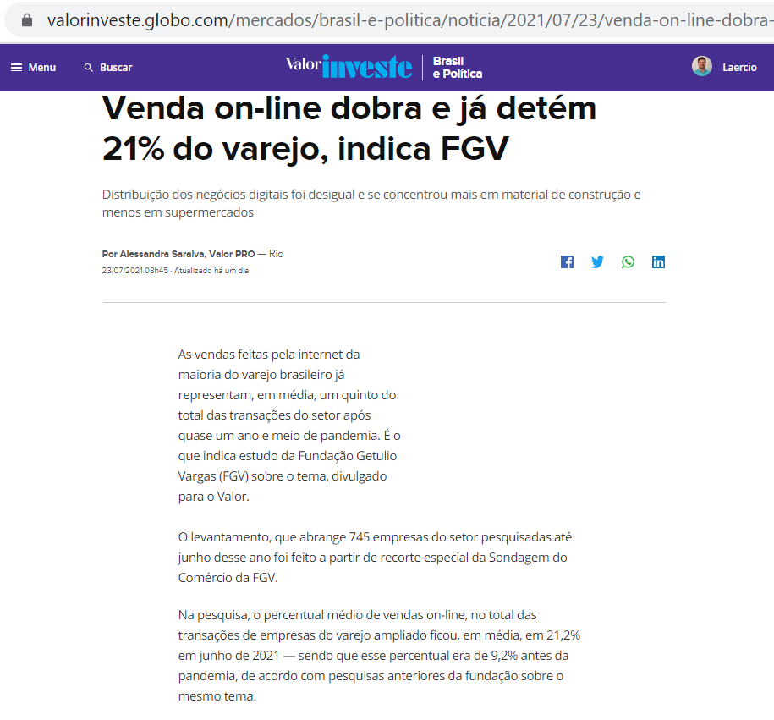
VENDA WEB
https://valorinveste.globo.com/mercados/brasil-e-politica/noticia/2021/07/23/venda-on-line-dobra-e-ja-detem-21percent-do-varejo-indica-fgv.ghtml

Slide 8

OUTRAS

Slide 9
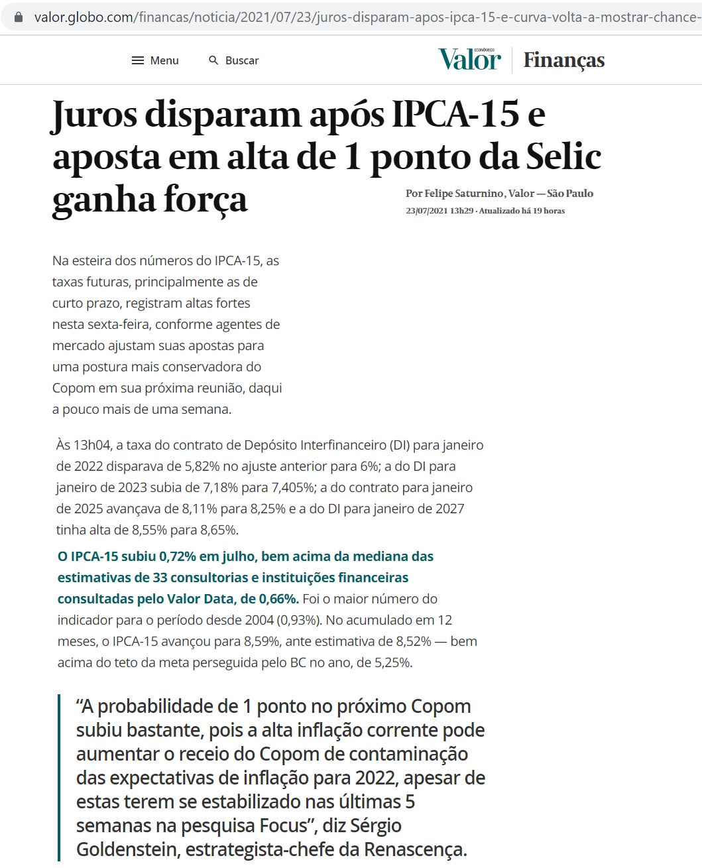
AUMENTO DE JUROS
https://valor.globo.com/financas/noticia/2021/07/23/juros-disparam-apos-ipca-15-e-curva-volta-a-mostrar-chance-maior-de-alta-de-1-ponto-da-selic.ghtml

Slide 10
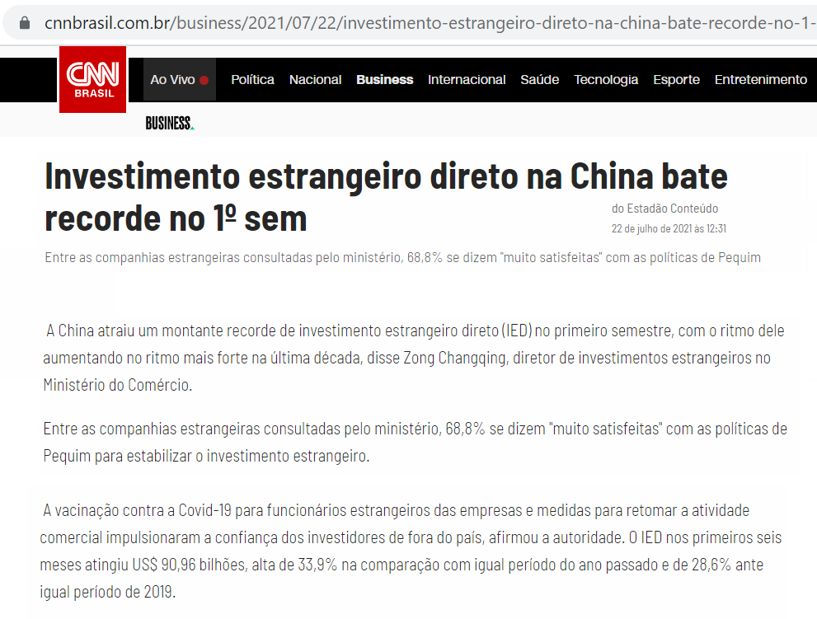
PRODUZIR
NA CHINA ?
https://www.cnnbrasil.com.br/business/2021/07/22/investimento-estrangeiro-direto-na-china-bate-recorde-no-1-sem

Slide 11
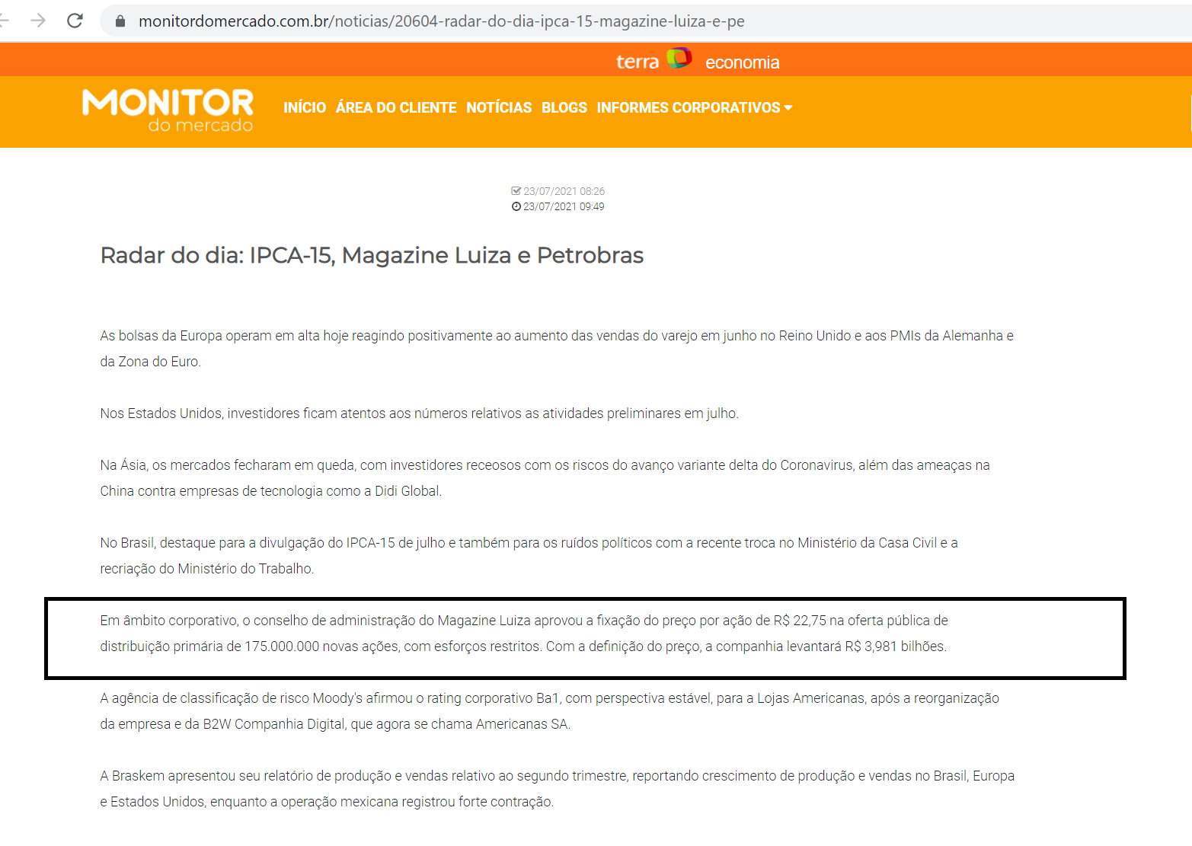
LANÇAMENTO EM BOLSA E AQUISIÇÕES
https://monitordomercado.com.br/noticias/20604-radar-do-dia-ipca-15-magazine-luiza-e-pe

Slide 12
laerciocomar@gmail.com

